Slide 1





TRƯỜNG TIỂU HỌC ÁI MỘ A
Bài giảng điện tử Hoạt động trải nghiệm lớp 3
Tên bài:

Slide 2




Slide 3
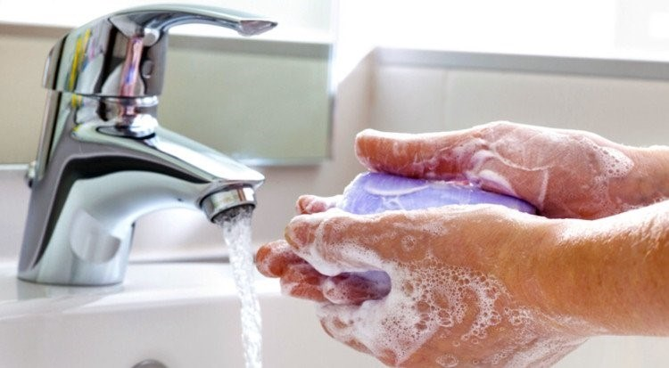
Em hãy nêu quy trình rửa tay?

Slide 4


Slide 5
1. Tìm hiểu việc sử dụng điện, nước ở gia đình em

Slide 6
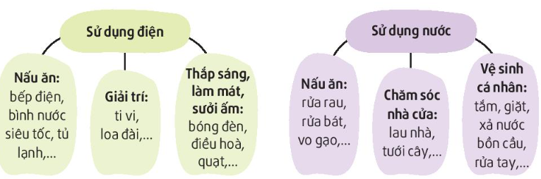
Chia sẻ thông tin về tiền điện, nước mà gia đình em đã chi trả trong tháng vừa qua.
Liệt kê và phân loại các hoạt động và thiết bị cần sử dụng điện, nước trong gia đình.

Slide 7

- Ghi vào tờ giấy A1 những hoạt động hoặc thiết bị cần dùng đến điện (nước).
- Đếm tổng số việc và thiết bị để thấy trong sinh hoạt, ta sử dụng rất nhiều điện, nước.
- Ghi ra số tiền điện (nước) tháng trước của các gia đình thành viên nhóm bên cạnh.
Thảo luận nhóm 4

Slide 8

Liệu có thể làm cách nào để tiền điện, tiền nước giảm đi không?

Slide 9
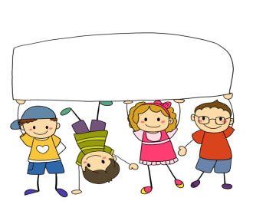
Việc sử dụng điện, nước trong gia đình nếu không để ý tiết kiệm sẽ làm tốn một khoản tiền lớn.

Slide 10
2. Thảo luận về cách tiết kiệm điện nước trong gia đình

Slide 11


- Nêu lí do cần tiết kiệm điện, nước.
- Dự kiến những việc em sẽ làm để tiết kiệm điện, nước trong gia đình.

Slide 12
Từ 9 giờ sáng đến 3 giờ chiều: lượng điện tiêu thụ nhiều nhất. Từ 10 giờ đêm đến 5 giờ sáng lượng điện tiêu thụ ít nhất. Hiện nay có nhiều loại bóng đèn tiết kiệm điện thay thế cho bóng đèn thường.

Slide 13
Trong một phút, nếu vặn vòi nước để dòng chảy nhỏ, có 12 lít chảy ra, nếu để dòng chảy lớn, có đến 20 lít nước chảy ra từ một vòi nước. Nước chảy nhanh đến nỗi mình không kịp sử dụng hết lượng nước ấy. Một vòi nước bị rò rỉ có thể làm lãng phí 15 lít đến 18 lít nước mỗi ngày.

Slide 14
1. Ban ngày, có ánh nắng mặt trời, có nên mở nhiều đèn?
2. Khi cả nhà đi ra ngoài, có để ti vi mở, bật đèn sáng hay không?
3. Nước sau khi rửa rau có thể dùng vào việc gì khác nữa?
Thảo luận nhóm 4

Slide 15











Slide 16


Slide 17


Slide 18

Về nhà
Cùng người thân thực hiện tiết kiệm điện, nước.

Slide 19


